Slide 1
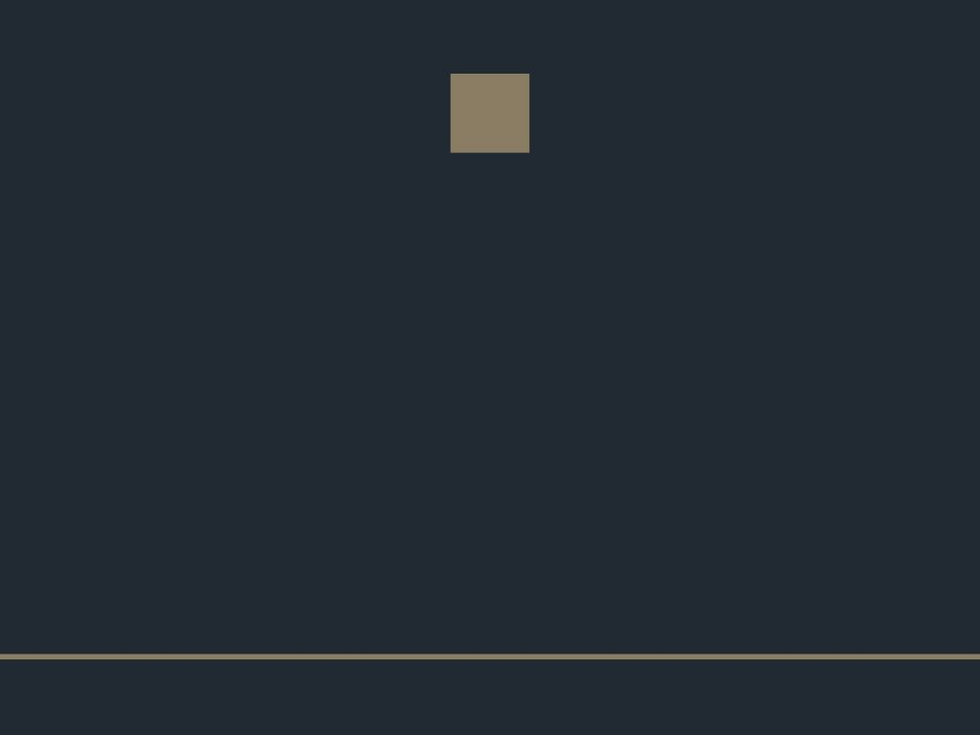



Séptima Clase
Plataformas Operativas
Daniel Alejandro Rojas Artiaga

Slide 2
Séptima Clase
///Revisión de tarea///
Daniel Alejandro Rojas Artiaga

Slide 3
Séptima Clase
Códigos de Manejo de archivos
Daniel Alejandro Rojas Artiaga

Slide 4
Séptima Clase
Movimiento y ubicación en directorios
Ls.- lista los directorios
Cd.- cambia de directorio por alguno de la lista
Pwd.- nos muestra donde estamos
Daniel Alejandro Rojas Artiaga

Slide 5
Séptima Clase
Crear directorios
Touch.- crea un documento vacio
Mkdir.- crea un directorio
Daniel Alejandro Rojas Artiaga

Slide 6
Séptima Clase
Mover, copiar y borrar directorios.
Cp: copia los directorios
Mv: mueve de lugar los directorios
Rm: borra directorios
Daniel Alejandro Rojas Artiaga

Slide 7
Séptima Clase
///ACTIVIDAD///
///Encontrar el archivo en los directorios dados///
Usando cd y ls encontrar el archivo llamado “granpremio” el primero que gane se le agregan puntos extra
Daniel Alejandro Rojas Artiaga

Slide 8
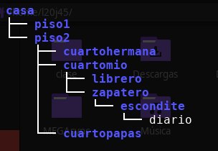
Séptima Clase
///Actividad///
Crear un directorio de archivos con esta estructura, mandar captura de los códigos en terminal, e imágenes de sus ejecuciones, así como los códigos usados en un bloc de notas,
Enviar a: a mi por slack y al Doctor Leonardo por correo
Daniel Alejandro Rojas Artiaga

Slide 9
Séptima Clase
Tarea
Buscar como usar vi / nano / emacs
Daniel Alejandro Rojas Artiaga

